Slide 1
Cтруктурное подразделение «Детский сад № 7 комбинированного вида» муниципального бюджетного дошкольного образовательного учреждения «Детский сад «Радуга» комбинированного вида» Рузаевского муниципального района
Муниципальный конкурс «Лучший педагогический проект»
Проект «Добрые сердца»
с детьми старшего дошкольного возраста
на тему «Волонтерство»
Старший воспитатель Нефедова Ирина Николаевна.
Воспитатель Авдонина Светлана Сергеевна.

Slide 2
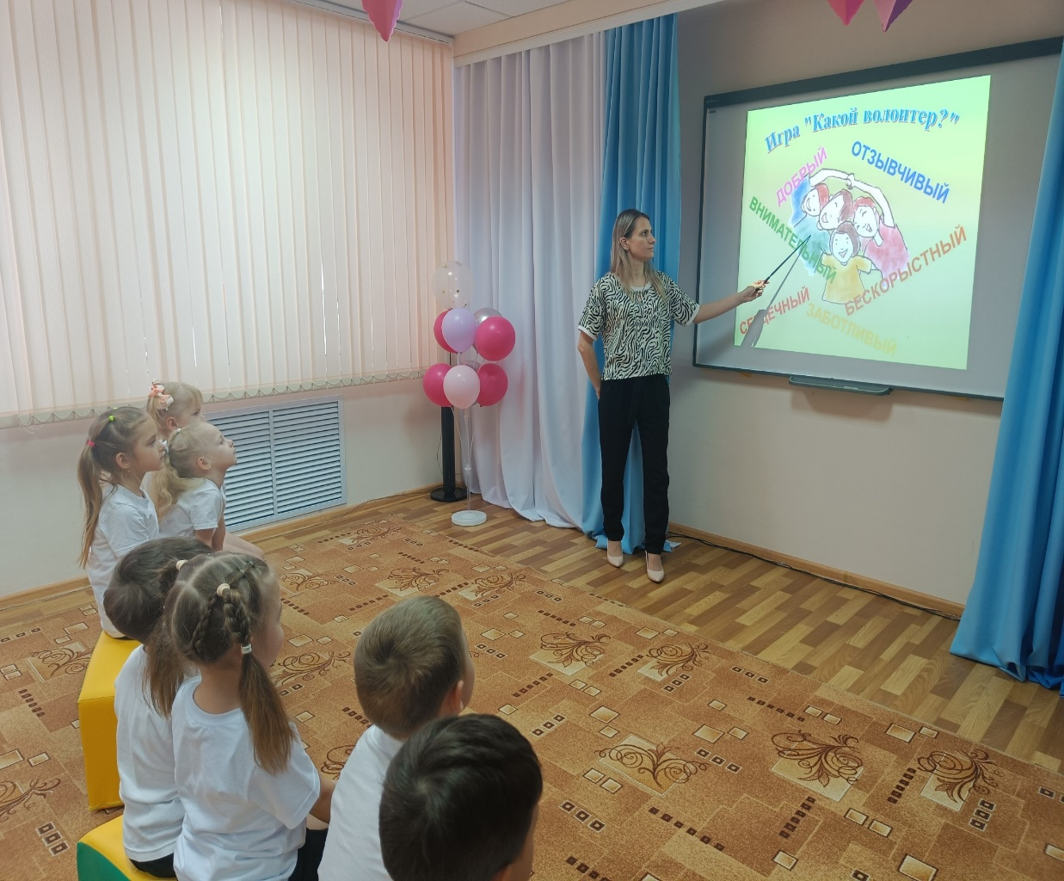
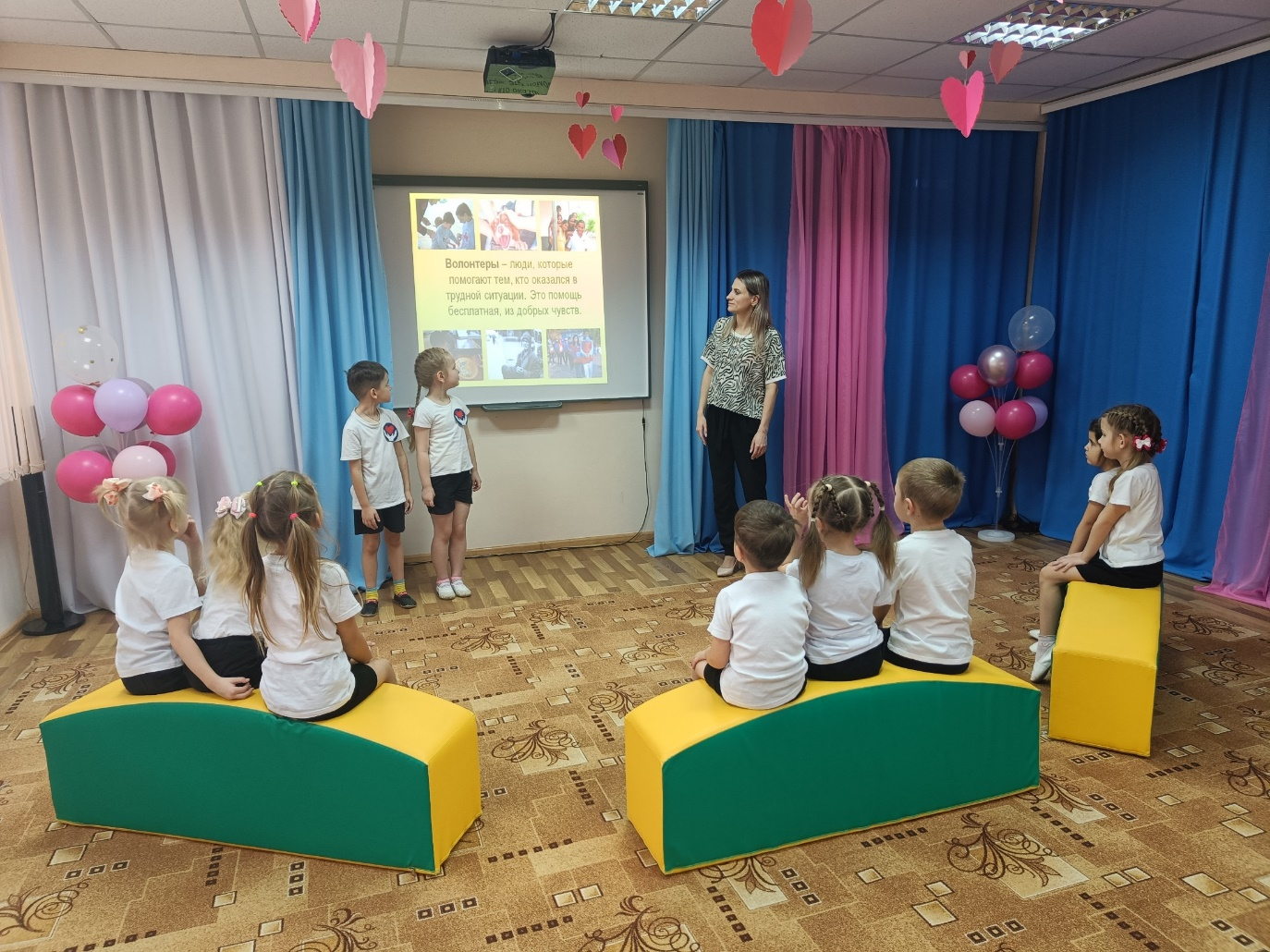
Видеопрезентация « Кто такие волонтеры?»

Slide 3
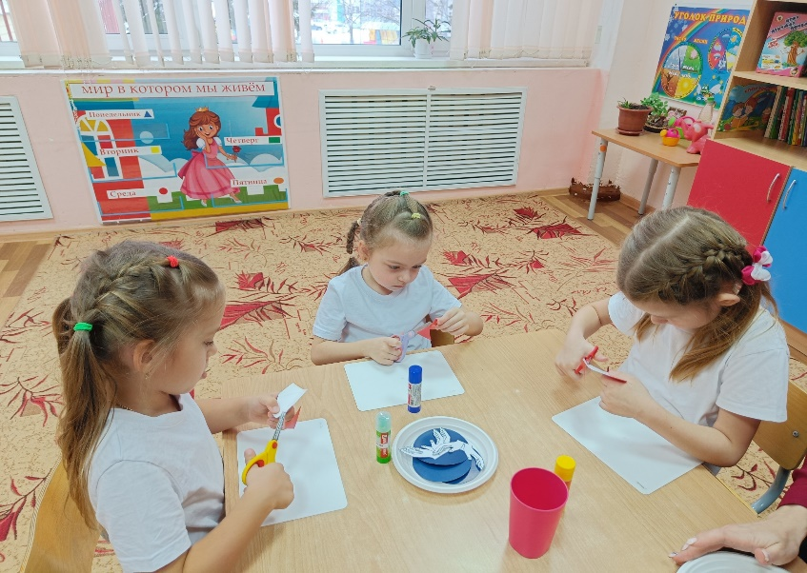
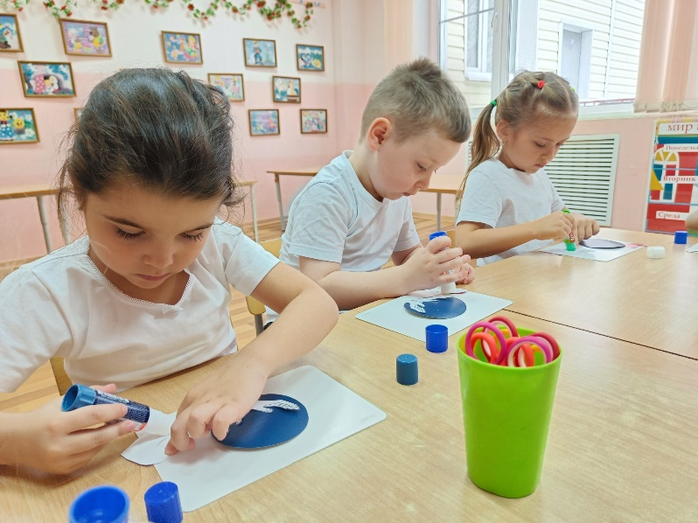
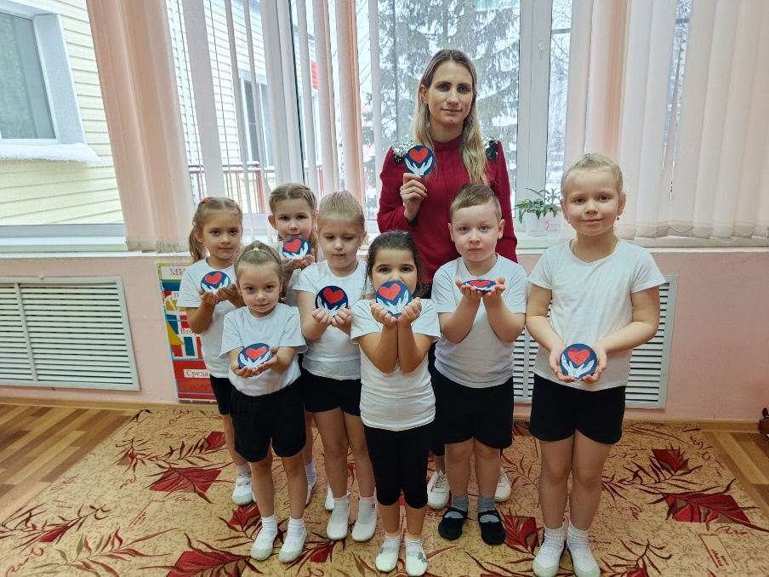
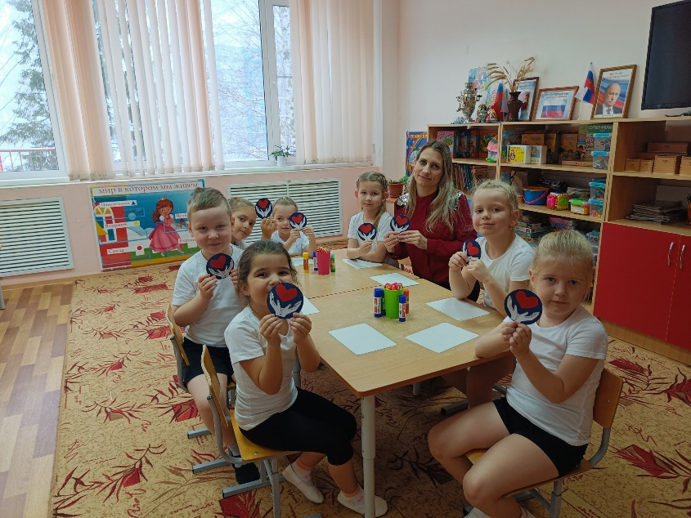
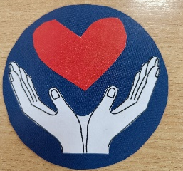
Изготовление эмблемы

Slide 4
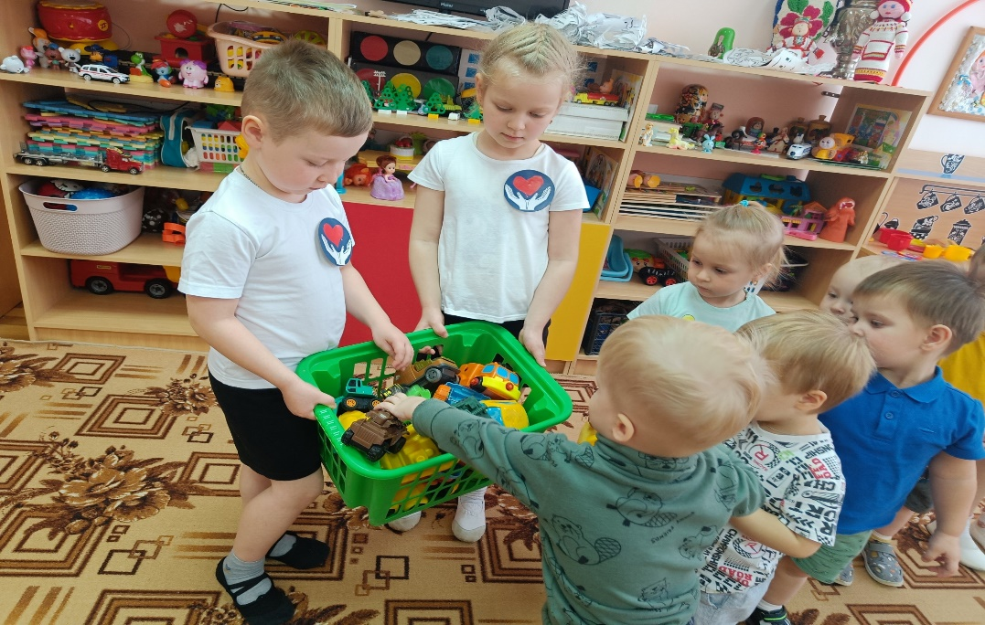
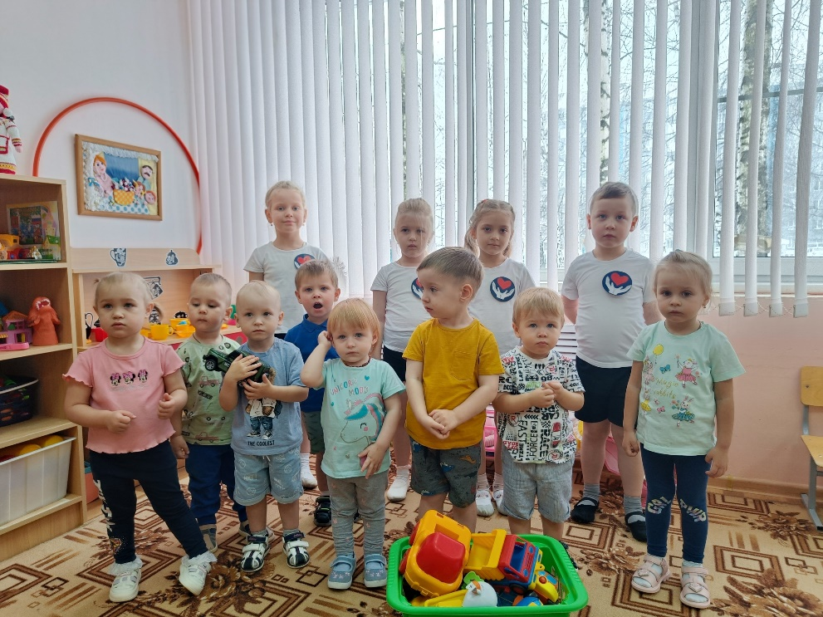
Экскурсия в группу младшего дошкольного возраста «Научим малышей убирать игрушки на места»

Slide 5
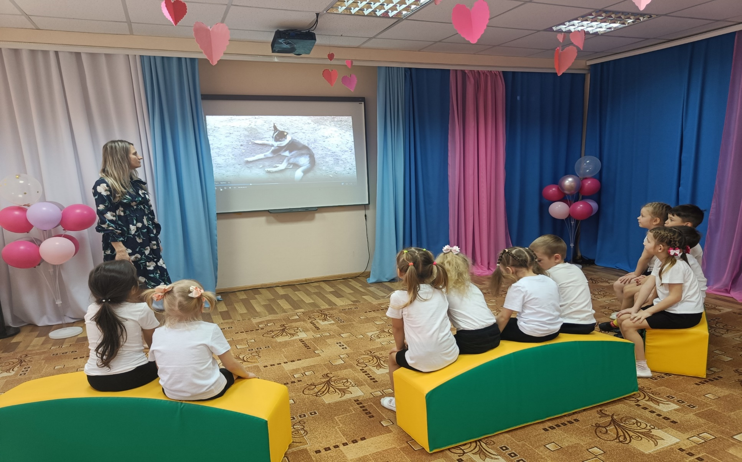
Виртуальная экскурсия в «Приют для безнадзорных животных» г.Саранск

Slide 6
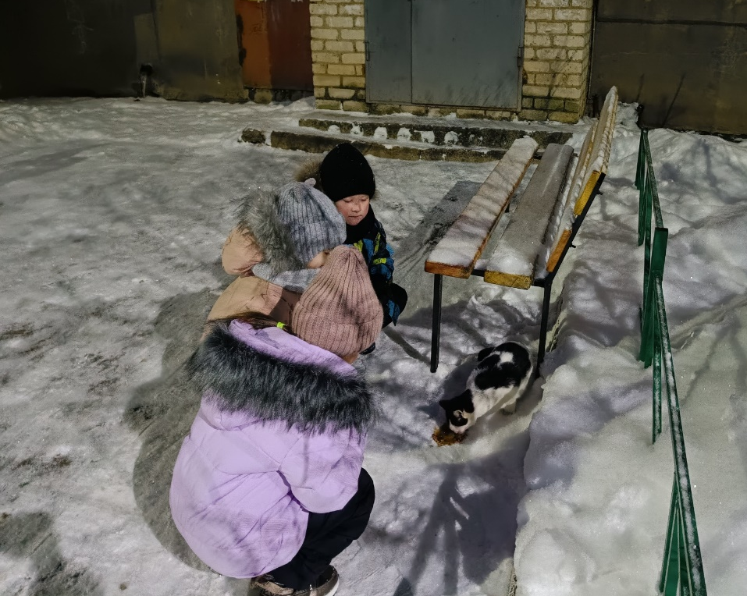
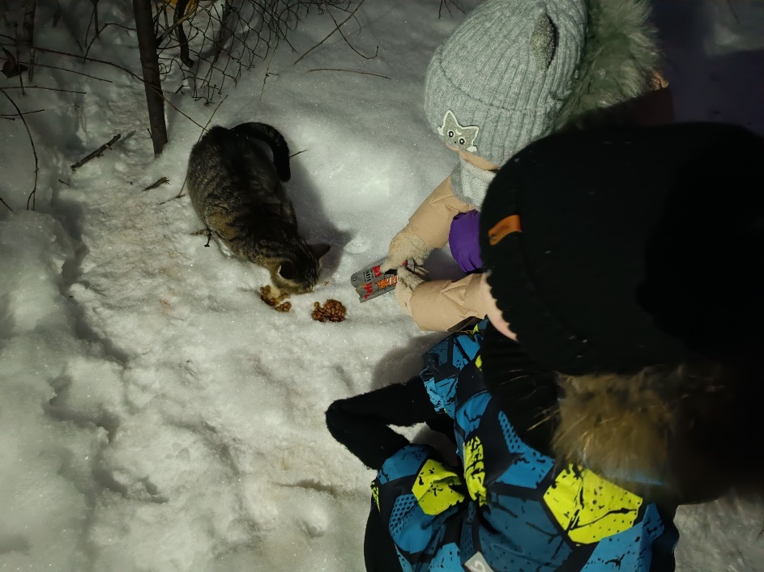
Акция добра «Помоги животным»

Slide 7
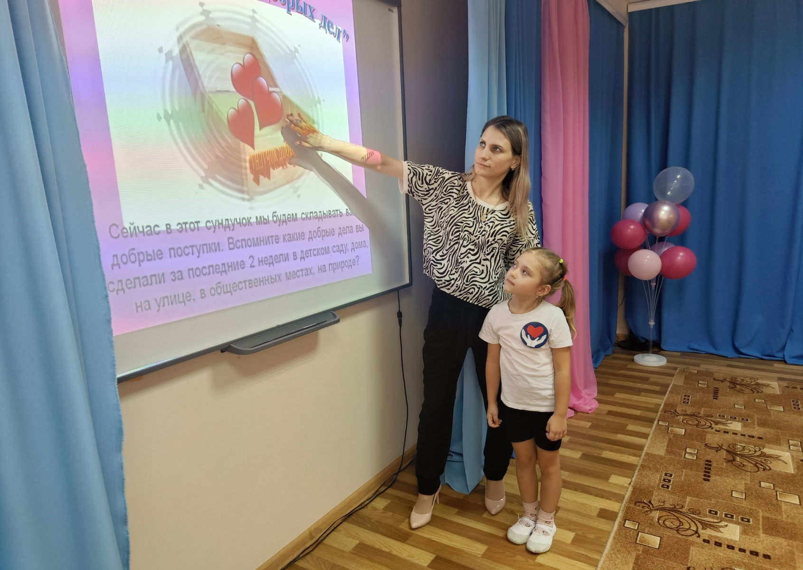
Интерактивная игра «Сундучок добрых дел»

Slide 8
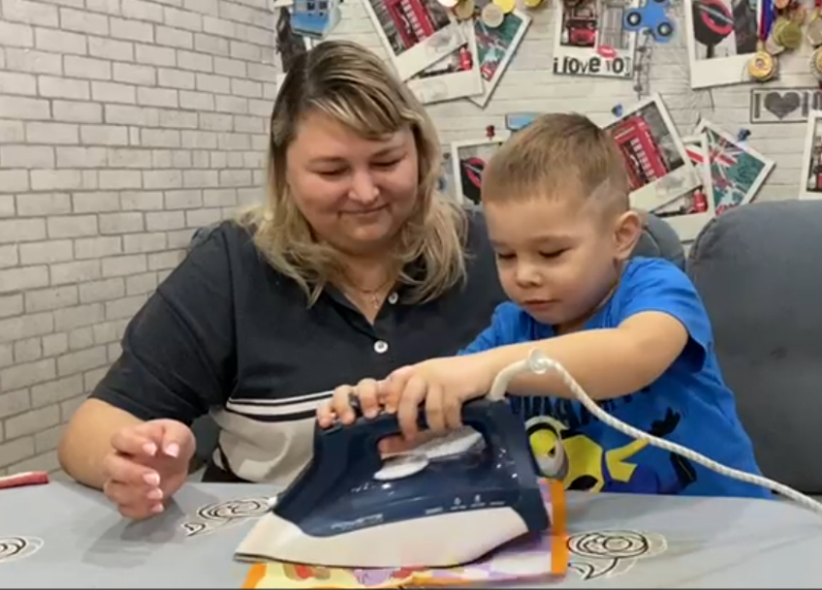
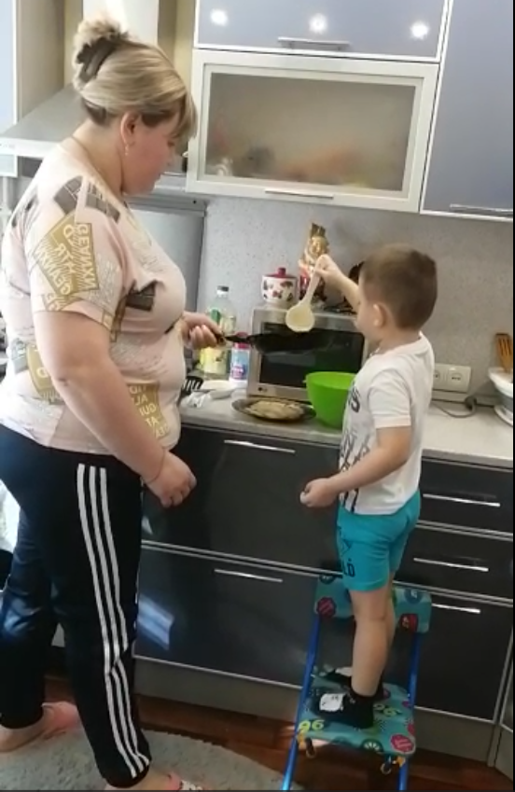
Акция «Добрые поступки, какие они?»

Slide 9
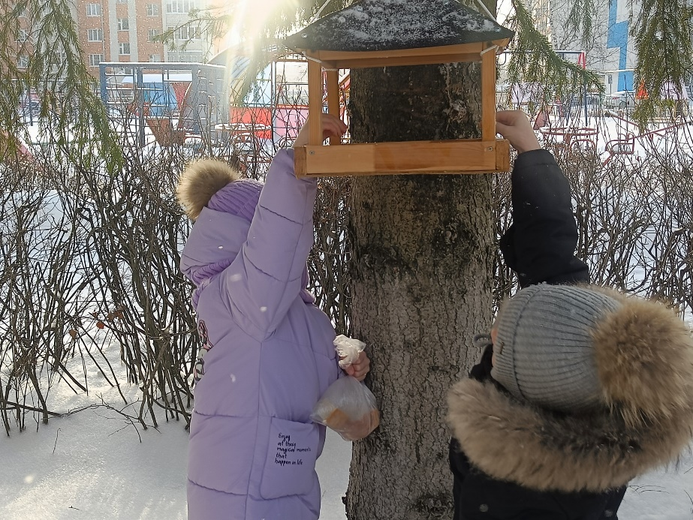
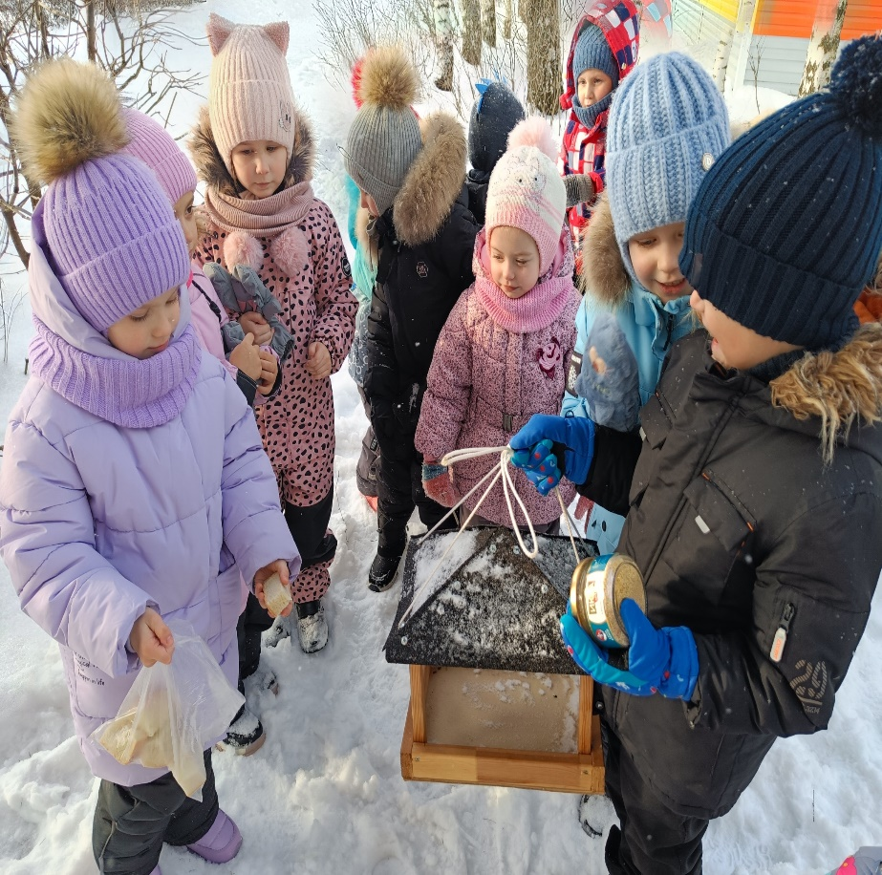
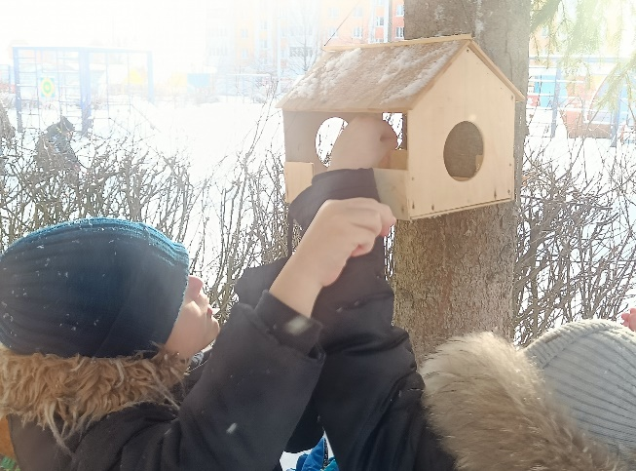
Акция «Ждем птиц в гости»

Slide 10
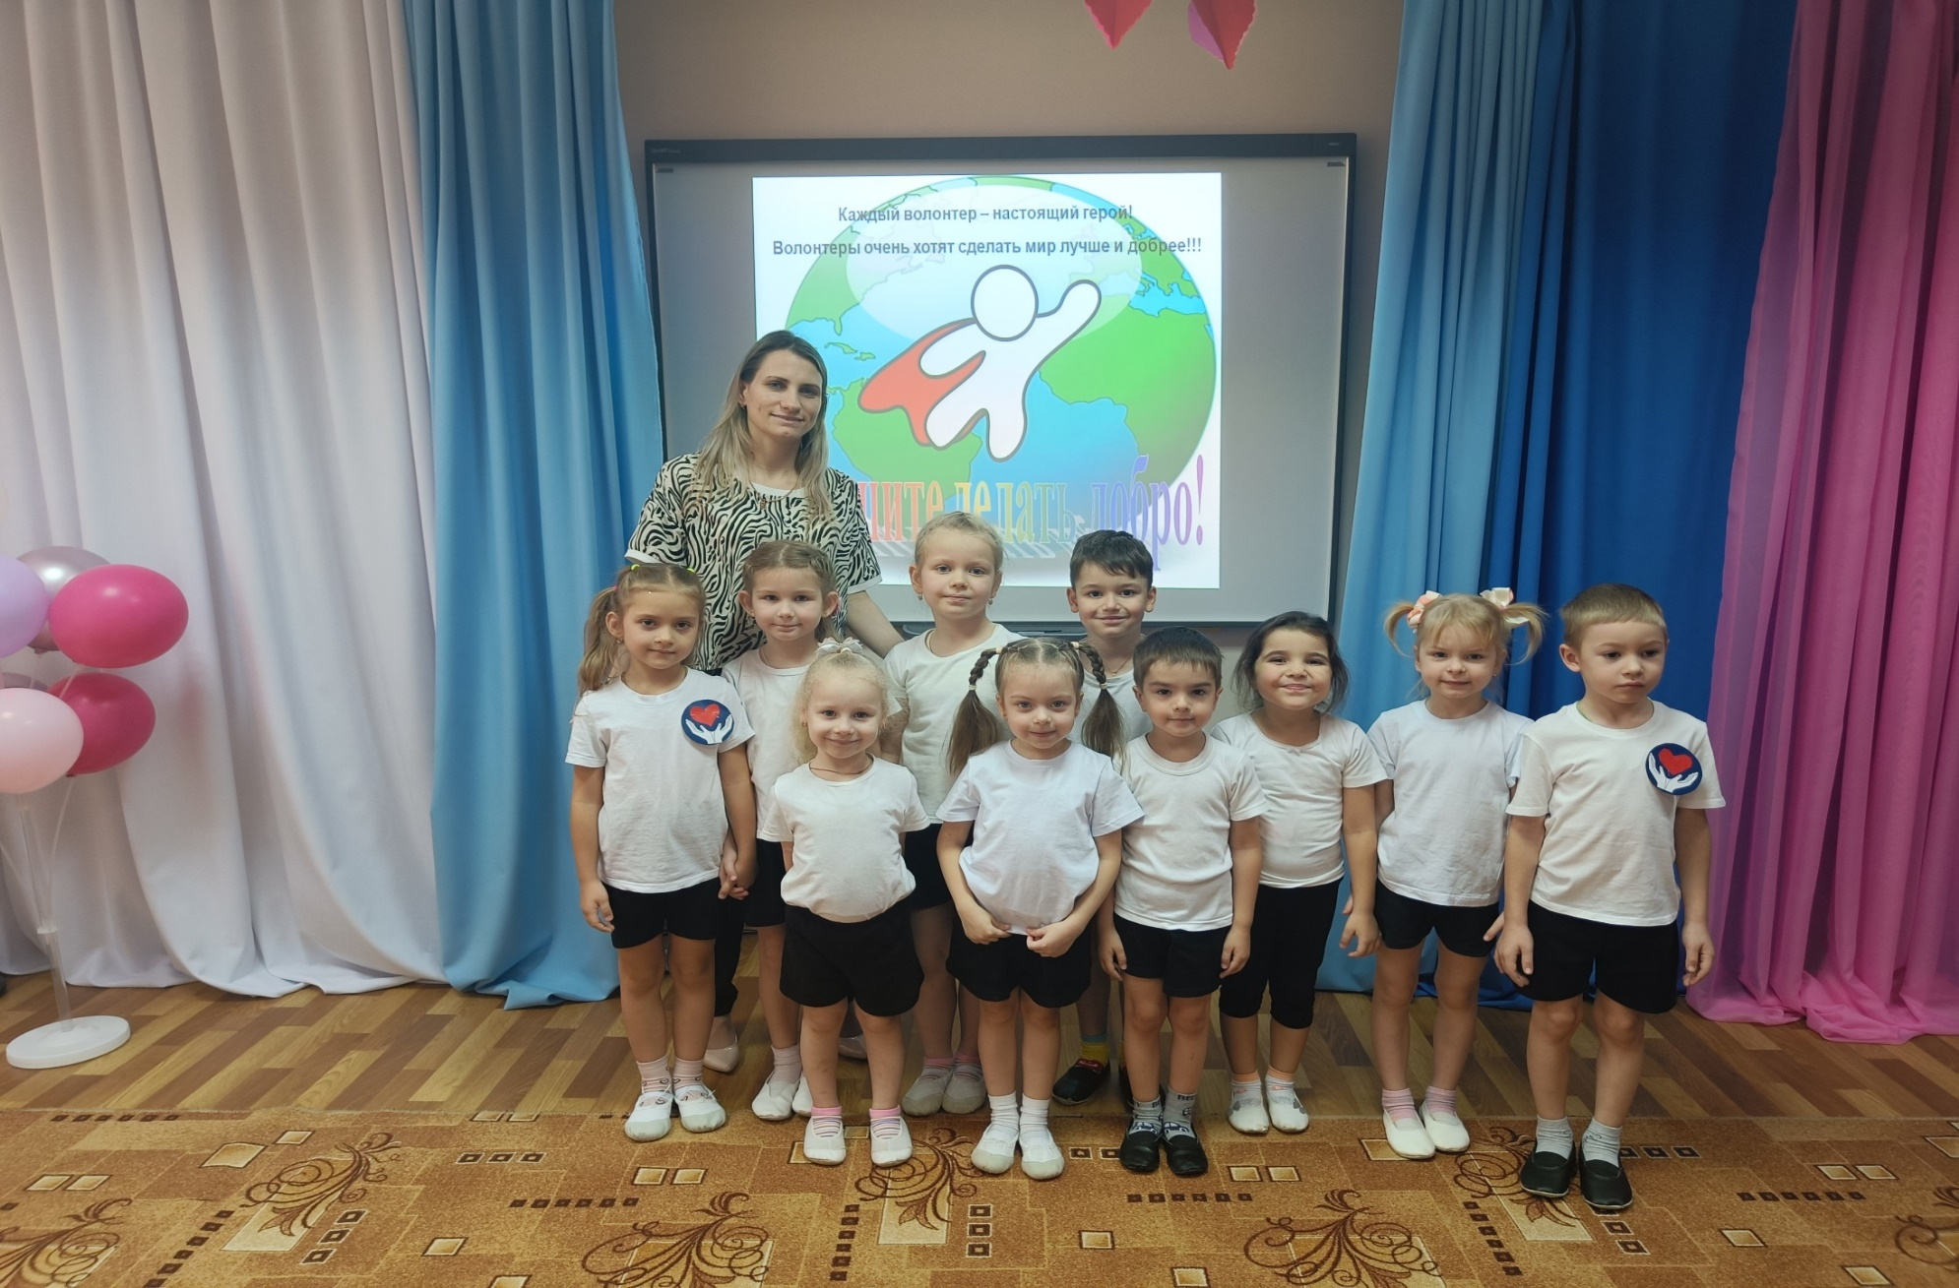
Спешите делать добро!

